Slide 1
Puantilizm (Noktacılık)

Slide 2
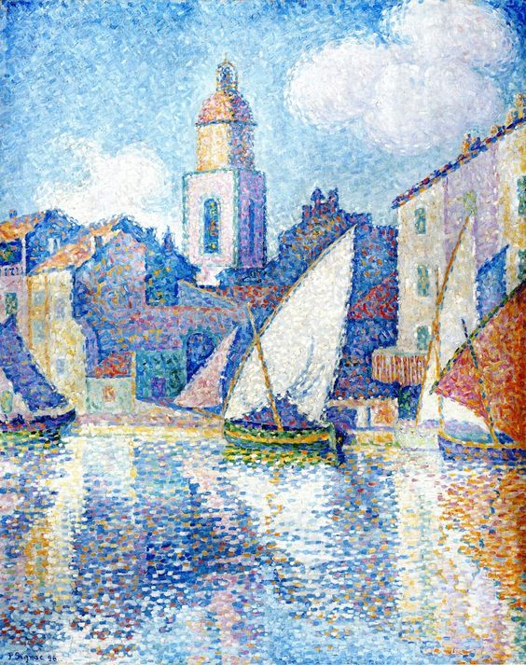
Puantilizm(Noktacılık) Nedir?
Noktacılık, NEO-EMPRESYONİZM (yeni izlenimcilik) diye de sanat tarihine geçmiş olan bu akım Empresyonizm görüşlerinin etkisinde kalmış ve bir bakıma da onun devamı olarak gelmiştir.

Slide 3
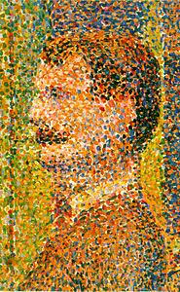
Puvantilistler, bilimsel metotlarla renk karışımını uygulamışlardır. Amaç göz yolu ile renk karışımlarını sağlamaktır. Bu akımın sanatçıları renkleri paletlerinde karıştırarak tuvale sürmüyorlar; onun yerine, karışımını yapacağı renkleri, tuval üzerinde yan yana küçük noktalar halinde koyarak, bu etkiyi sağlıyorlardı. Örneğin mavi ve sarı renkleri, küçük noktalar ya da kareler halinde yan yana sürüldüğünde, uzaktan yeşil görünür. Gözün bu aldanışı, renklerde titreşim yaptığı için, resimde hoş bir görünüm sağlar.

Slide 4
TÜM SANATÇILAR
Georges Seurat
Paul Signac
Camille Pissarro
Henri-Edmond Cross
Georges Lemmen
Jean Metzinger
Hippolyte Petitjean
René Schützenberger
Robert Delaunay
Maximilien Luce

Slide 5
BAŞLICA SANATÇILARI
Georges Seurat
Paul Signac
Camille Pissarro
Henri-Edmond Cross

Slide 6
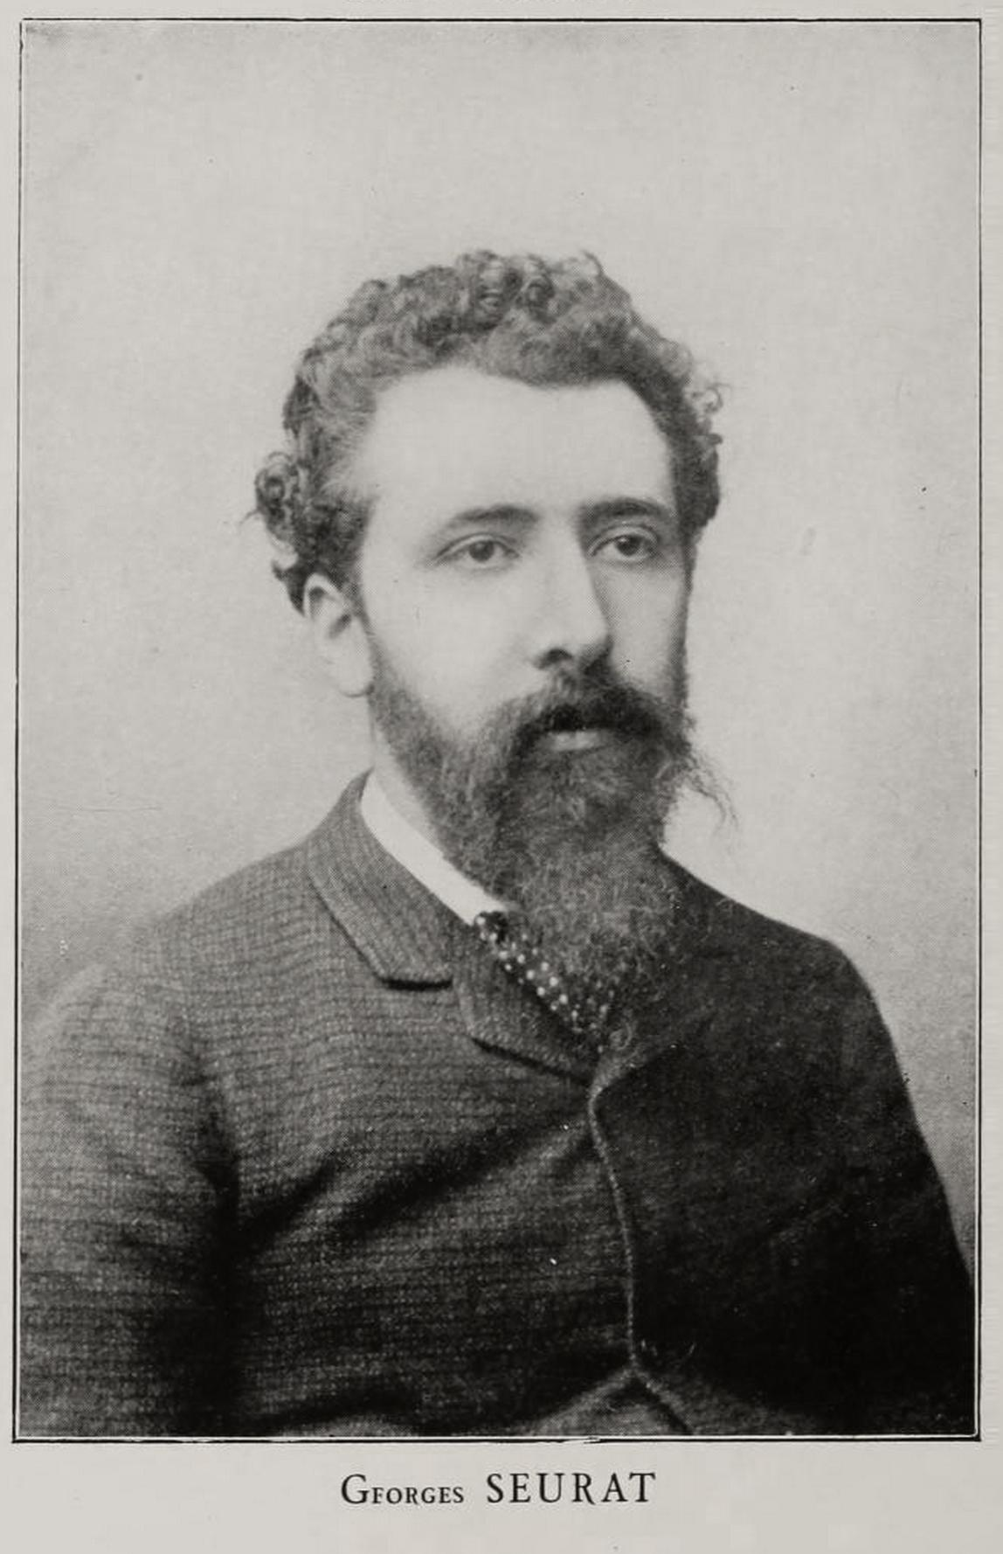
GEORGES SEURAT
Fransız akademik resim geleneğine bağlı Ard İzlenimci ve Noktacı (Pointillist) ressamdır.
Zıt renkleri yan yana noktalar halinde koyarak Noktacılık tekniğini geliştirdi.
Paul Signac ile birlikte Pointilizm akımınında gelişimini sağladı.
Resimlerini küçük noktalar kullanarak mozaik gibi boyadı.
Renklerin beynimizde kaynaşacaklarını savunuyordu. Bu tarza sonradan noktacılık dendi.

Slide 7
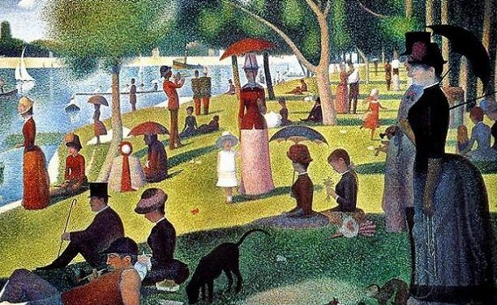
La Grande Jatte Adası’nda Pazar Öğleden Sonra / Sunday Afternoon on the Island of La Grande Jatte Georges Seurat. 1884-1886. Tuval üzerine yağlıboya. 207.5 x 308 cm. Art Institute of Chicago, Chicago.

Slide 8
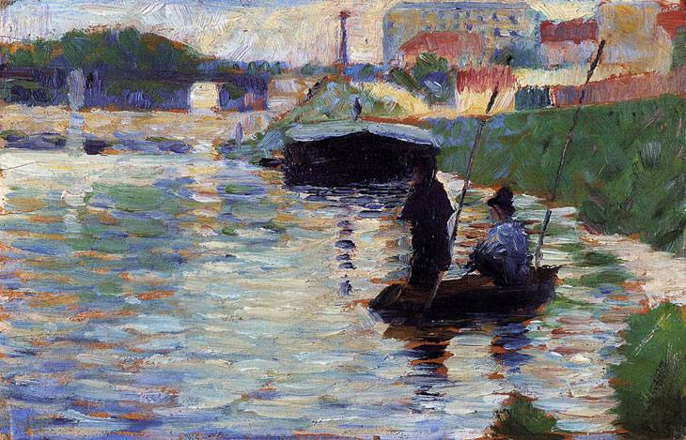
Köprü / The Bridge
Georges Seurat. 1882-1883. Tahta üzerine yağlıboya. 15.9 x 24.8 cm. Metropolitan Museum of Art, New York.

Slide 9
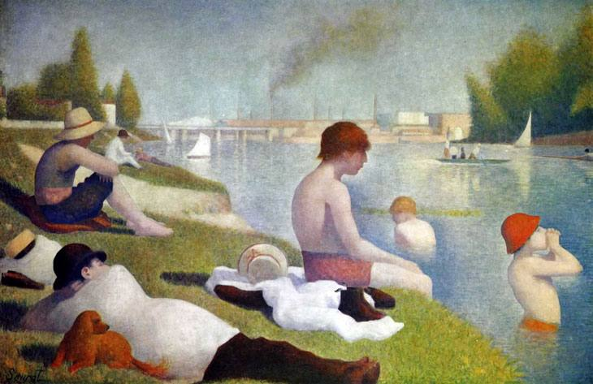
Asnieres’te Banyo için Son Çalışma / Final Study for Bathing at Asnieres
Georges Seurat. 1883-1884. Tahta üzerine yağlıboya. 15.8 x 25.1 cm. Art Institute of Chicago, Chicago.

Slide 10
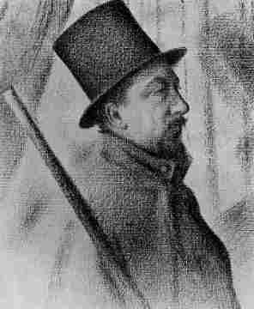
PAUL SIGNAC
Fransız neo-empresyonist ressam.
Georges Seurat ile beraber puantilist (noktacı) stili geliştirmiştir.
Divizyonizmin öncülerinden olan Signac’ın amacı renk ve ışığı en üstün biçimde elde edebilmek olmuştur.
Duyguları iletmek için kullandığı hatlar da çeşitlidir. Yatay çizgiler durgunluk, yukarı uzananlar çizgiler neşe, aşağı dönükler olan çizgiler ise hüznü yansıtmaktadır. Aradaki diğer hatlar, bütün karışık duyguların yorumudur.
Yaptığı manzaralarda, içinde bulunduğu tutum «görüntüyü tümüyle belirlemek ve ilettiği duyguyu ölümsüzleştirmektedir».

Slide 11
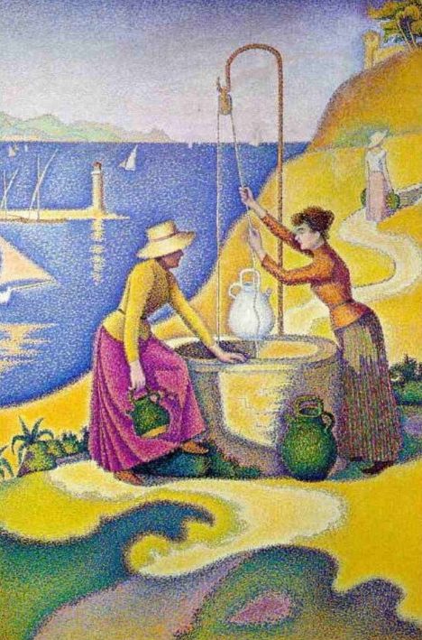
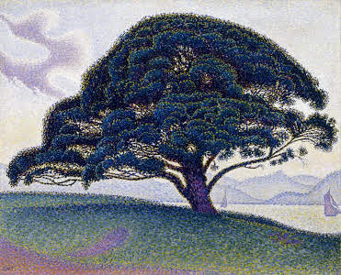
Su Kuyusunda Provence’li Genç Kadınlar
Paul Signac
The Bonaventure Pine
Paul Signac

Slide 12
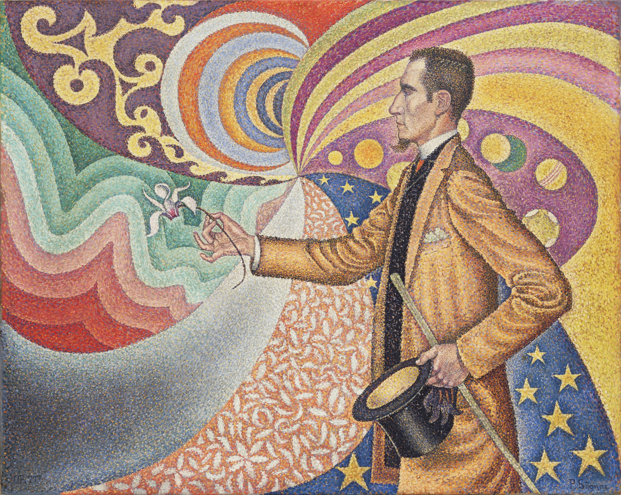
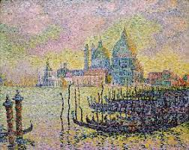
Opus 217. Against the Enamel of a Background Rhythmic with Beats and Angles, Tones, and Tints, Portrait of M. Félix Fénéon in 1890 Paul Signac
Grand Canal - Venise Paul Signac

Slide 13
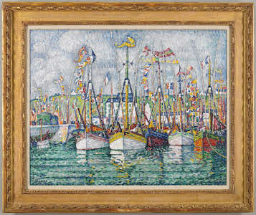
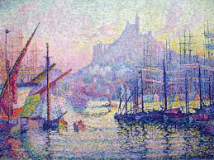
Blessing of the Tuna Fleet at Groix
Paul Signac
Notre-Dame-de-la-Garde (La Bonne-Mère), Marseilles
Paul Signac

Slide 14
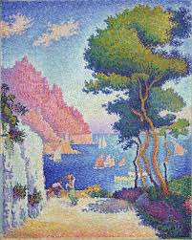
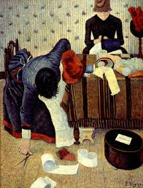
Capo di Noli, cerca de Génova Paul Signac
The Milliner Paul Signac

Slide 15
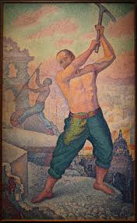
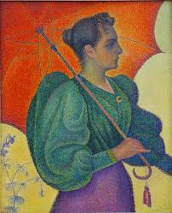
The demolisher Paul Signac
Woman with a Parasol Paul Signac

Slide 16
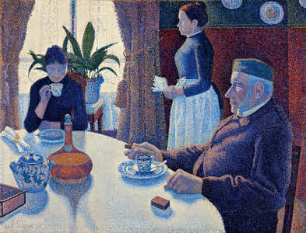
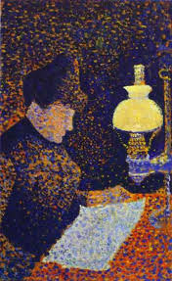
Breakfast Paul Signac
Woman by the Lamp Paul Signac

Slide 17
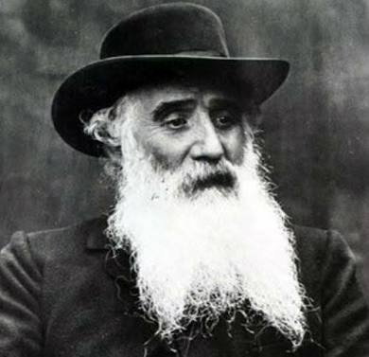
CAMILLE PISSARRO
İzlenimci yöntemi ile tanınmış olan Fransız ressamdır. Art izlenimcilik ve İzlenimcilik akımlarına büyük katkılarda bulunmuştur. Bu akımlara vermiş olduğu katkılar ile beraber Signac ve Seurat gibi meslektaşlarına da önemli desteklerde bulunmuştur.
Köy ve kırsal yaşam tablolarındaki ana temalardır.
Su ve ışığın sudaki yansımalarının etkisi yerine, kuru resimleri resmeden ressam, renkten çok yapı ve biçim üzerinde durdu.

Slide 18
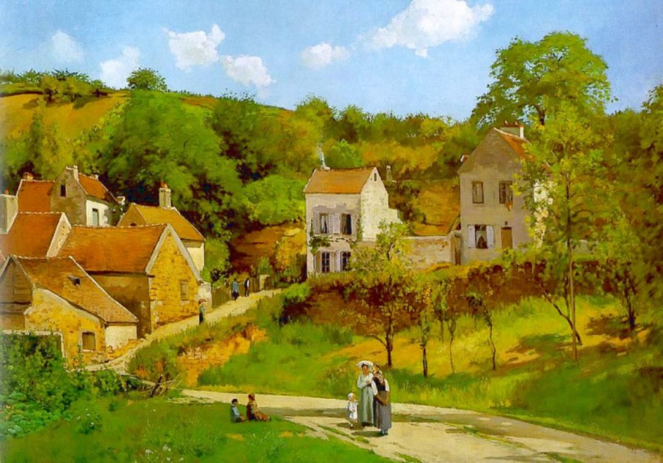
Camille Pissarro , Hermitage- at-Pontoise

Slide 19
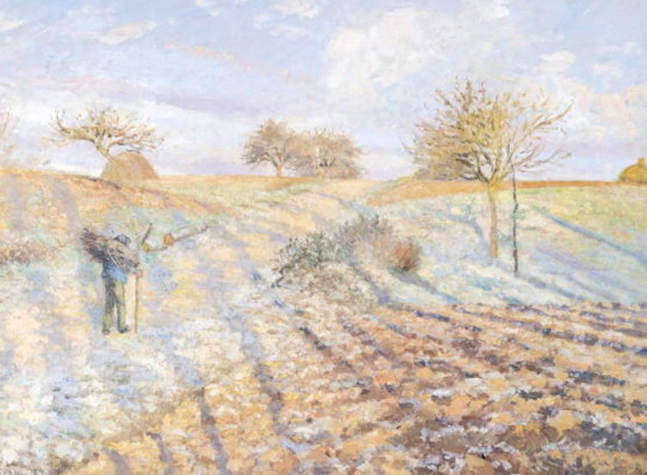
Camille Pissarro, Don Tutmuş Tarla (White Frost)

Slide 20
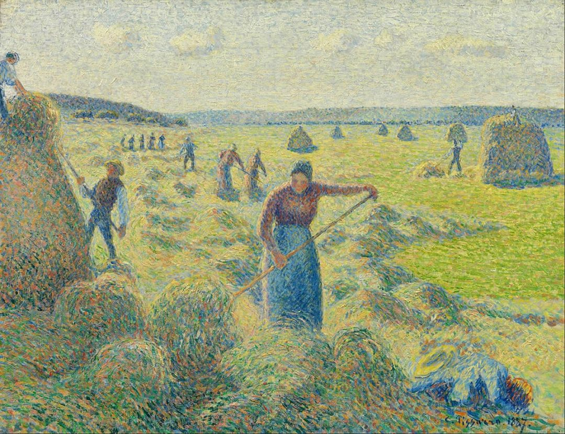
Camille Pissarro, Hasat, La Recolte

Slide 21
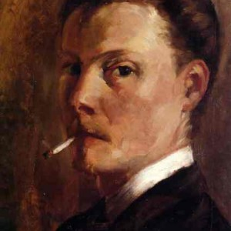
HENRİ-EDMOND CROSS
Fransız Neoempresyonist, Pointilist Ressam.
Erken dönem eserlerinde, realizm akımının etkisiyle koyu renkler kullandı.
1883'te Claude Monet'yle karşılaşmasının ardından izlenimciliğin parlak renklerine yöneldi.
1884'te Georges Seurat'yla birlikte Bağımsız Sanatçılar Derneği (Société des Artistes Indépendants)'ni kurdu.
Yeni izlenimcilik akımının başlıca temsilcilerinden biri haline geldi.
1904'te Paul Signac ile çalışmasının ardından noktacı eserler vermeye başladı.

Slide 22
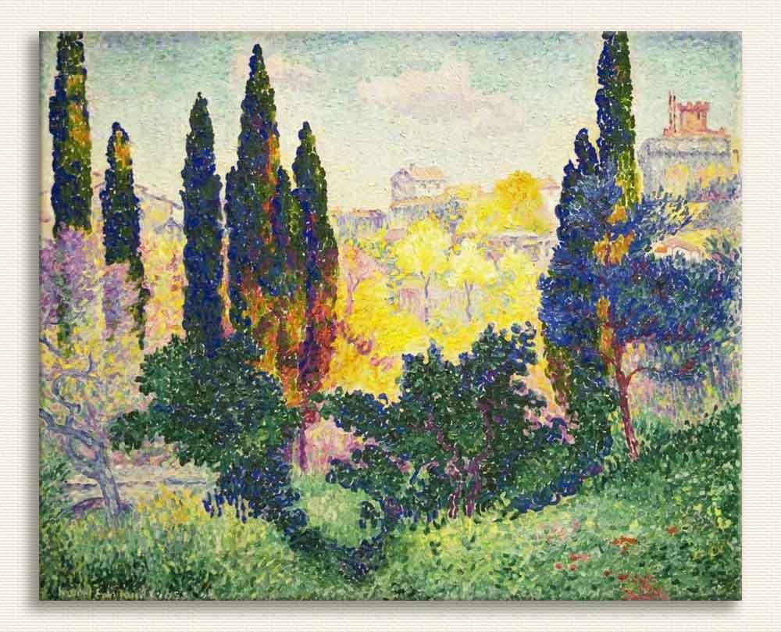
Cagnes’de Selviler
Henri-Edmond

Slide 23
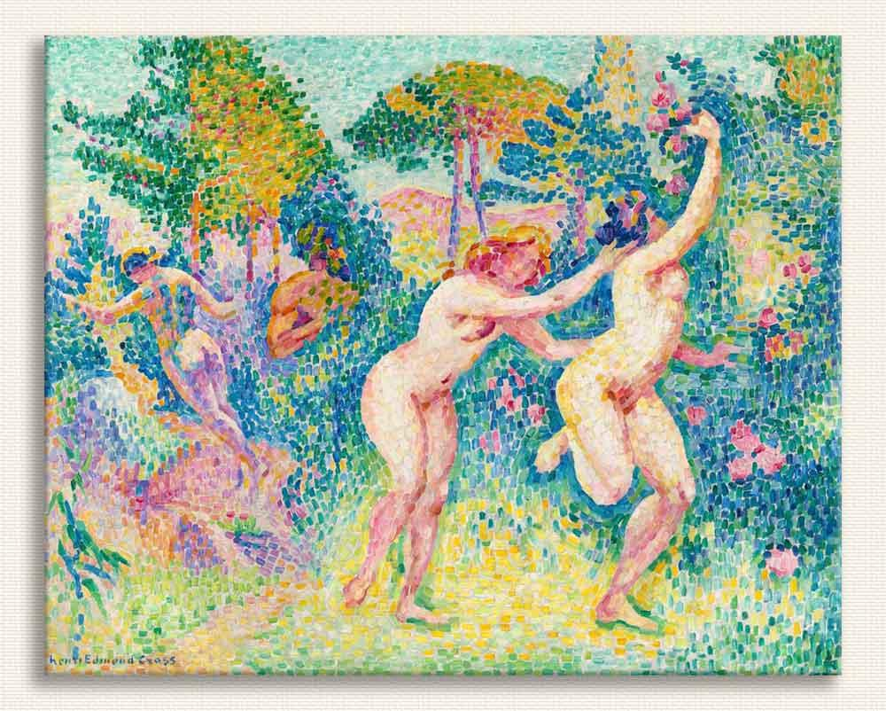
Uçan Periler
Henri-Edmond Cross

Slide 24
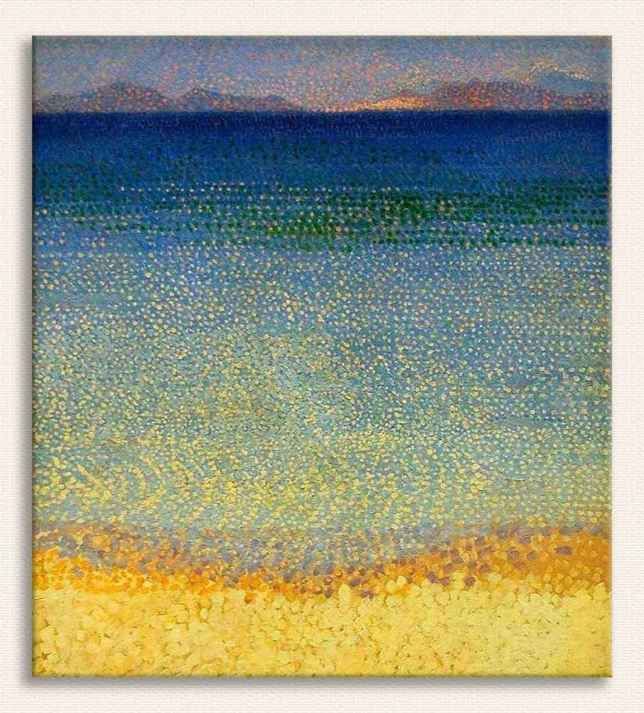
Altın Adalar
Henri-Edmond Cross

Slide 25
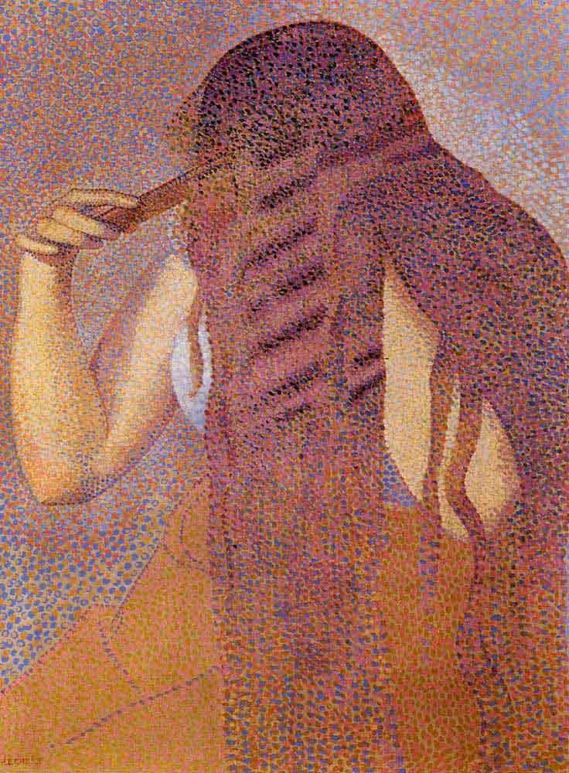
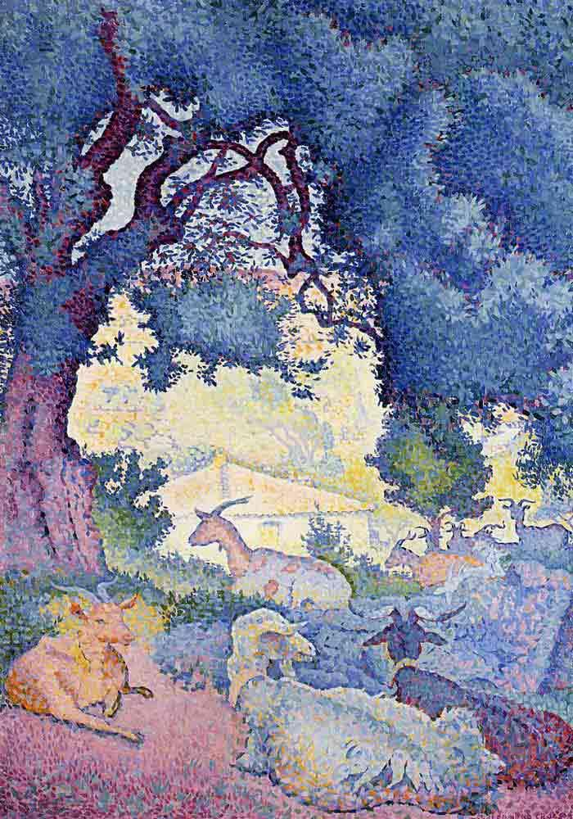
Saçlarını Tarayan Kız Henri-Edmond Cross
Keçiler ve Göl
Henri-Edmond Cross

Slide 26
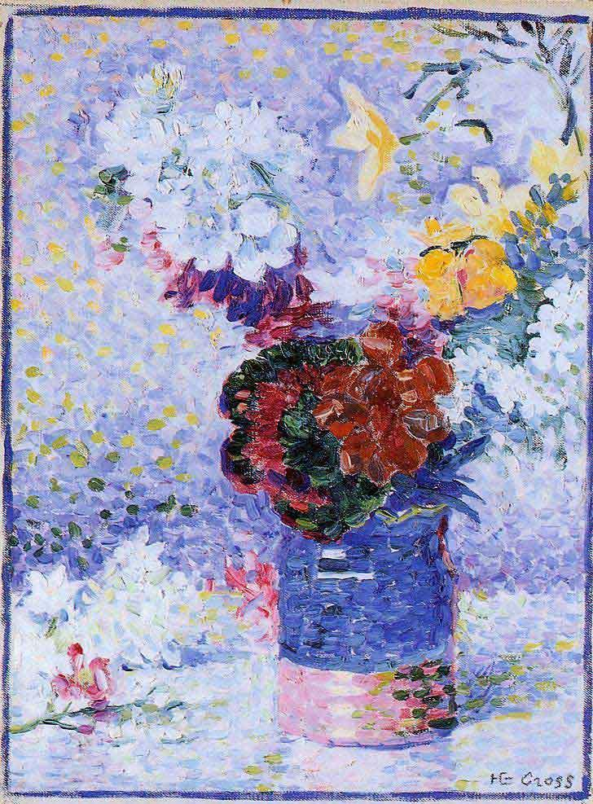
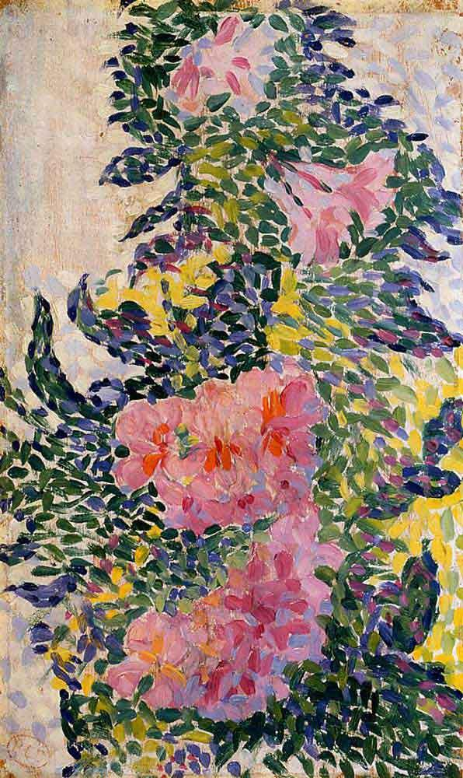
Vazoda Çiçekler
Henri-Edmond Cross
Çiçekler ve Vazo
Henri-Edmond Cross

